Slide 1
L’ACQUA
CHE BERREMO

Slide 2
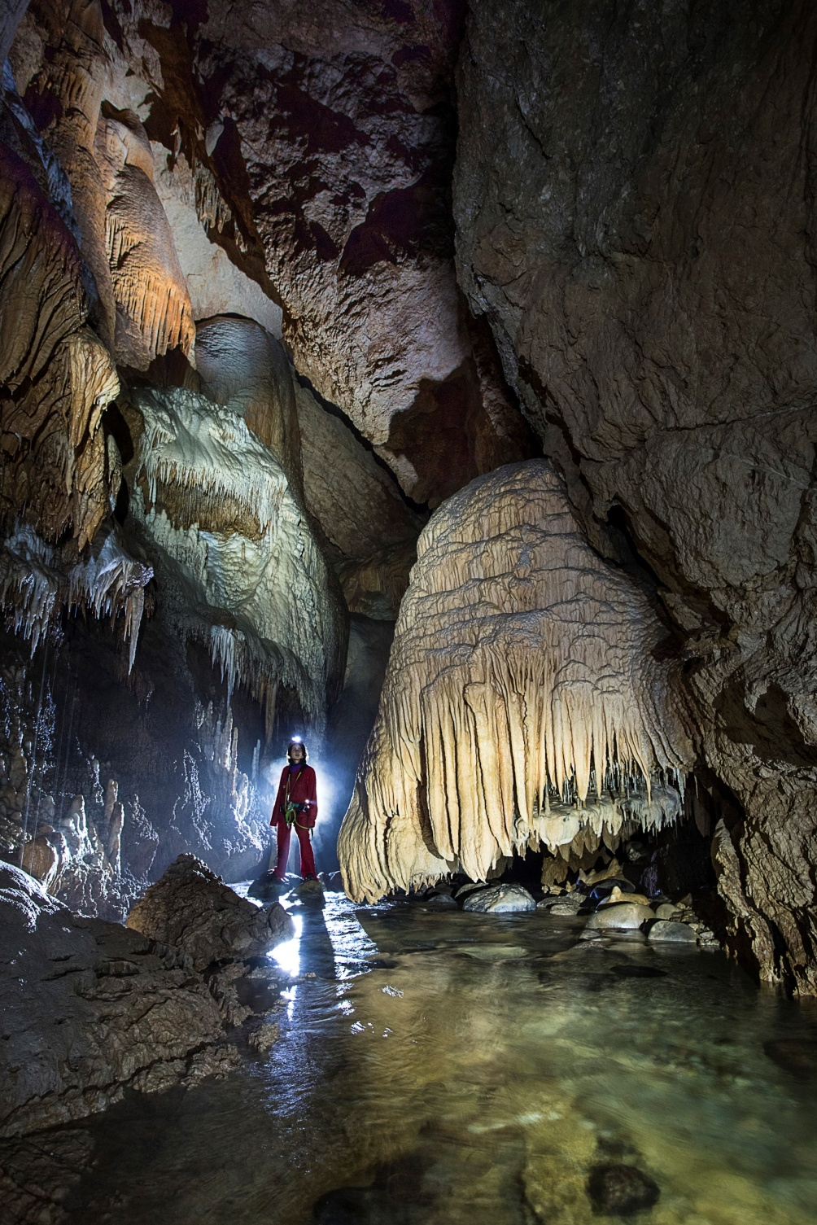
CHE COS’E’ LA SPELEOLOGIA?
La Speleologia è la Scienza
che studia e documenta
il mondo sotterraneo.
Lo speleologo è il suo esploratore.

Slide 3
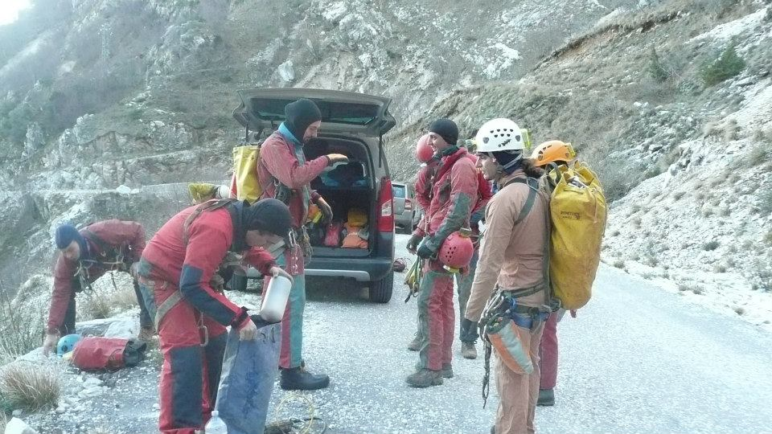
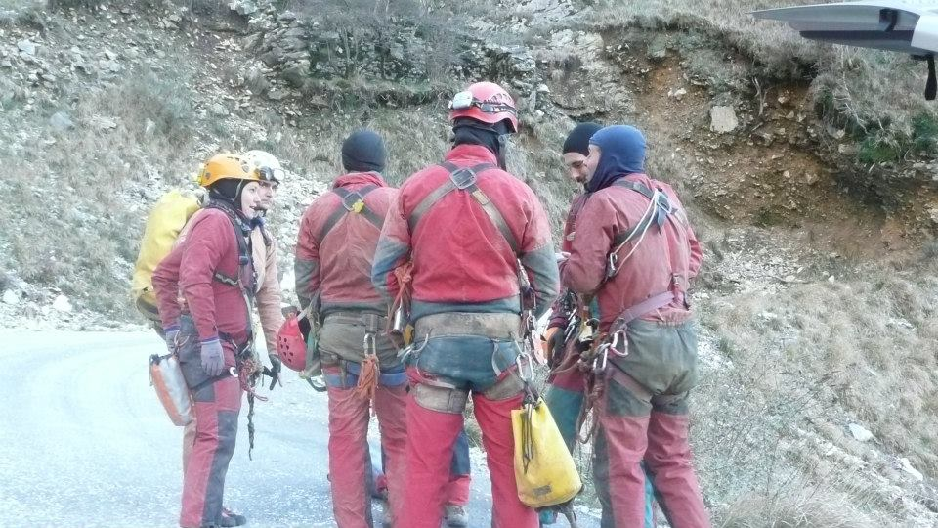
Con il Gruppo Speleologico esplora e documenta
le cavità naturali
create dall’acqua all’interno delle montagne e quelle artificiali
costruite dall’uomo
(come le città sotterranee).

Slide 4
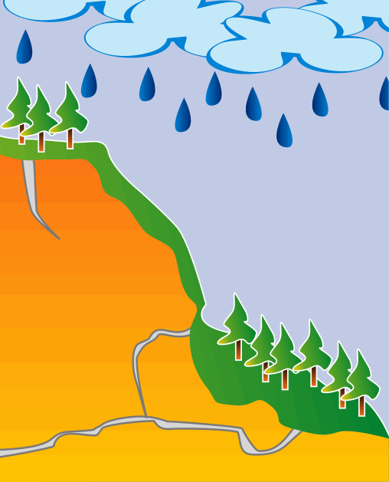
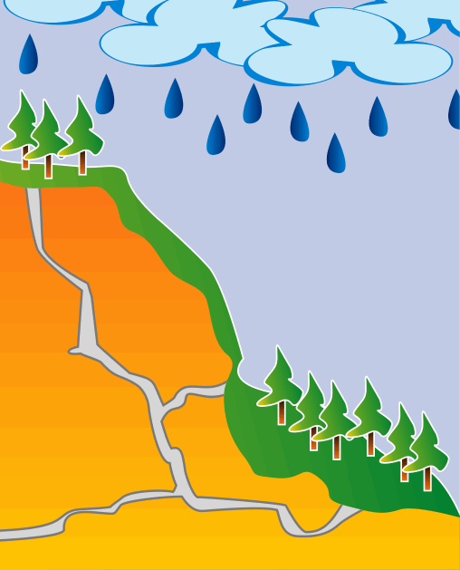
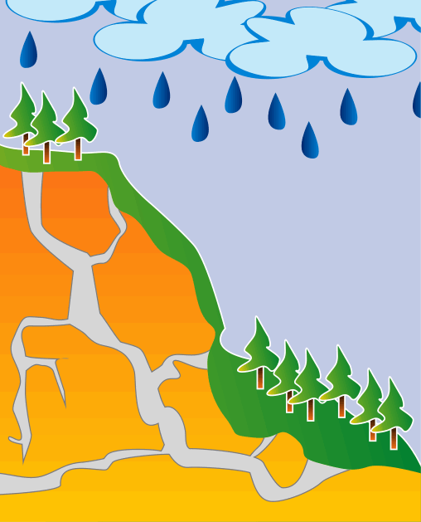
Le grotte si formano grazie all’acqua che, goccia dopo goccia,
filtra attraverso la roccia e scava la sua via per trovare l’uscita.
È così che vengono creati i vuoti che prendono la forma di pozzi,
sale e canyon.

Slide 5
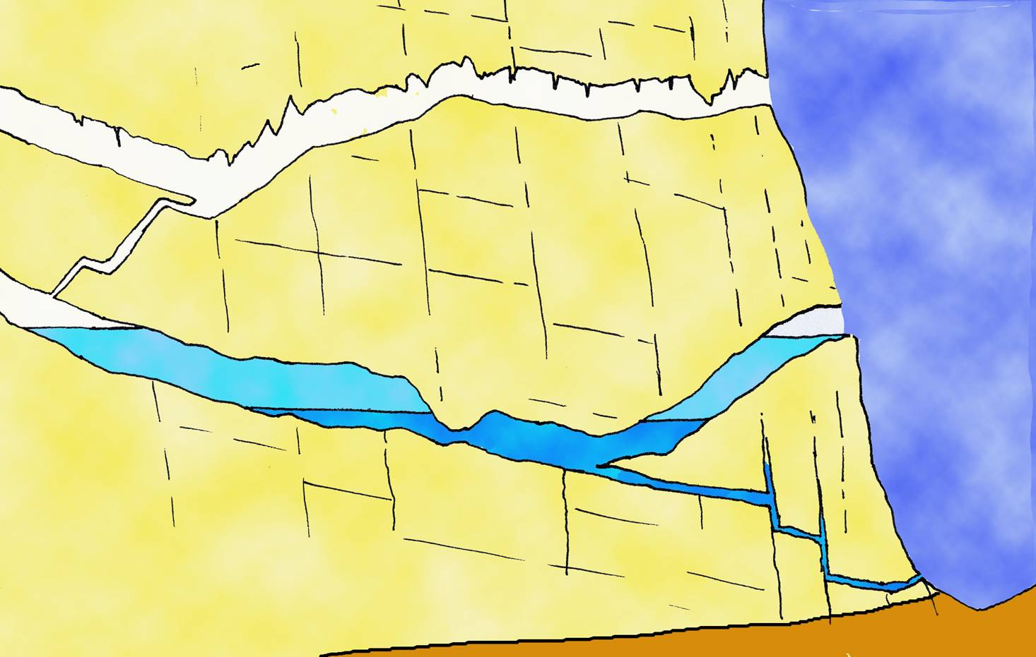
Galleria non attiva (galleria fossile).
Sorgente di troppo-pieno.
Sorgente perenne.
Dis. B. Vigna
Nelle grotte si creano fiumi e laghi sotterranei, che raccolgono grandi quantità d’acqua, e che diventano preziose risorse idriche, per la sopravvivenza dell’uomo,
con le sorgenti carsiche.
Costituiscono un’importante fonte di approvvigionamento idrico per molti paesi.

Slide 6
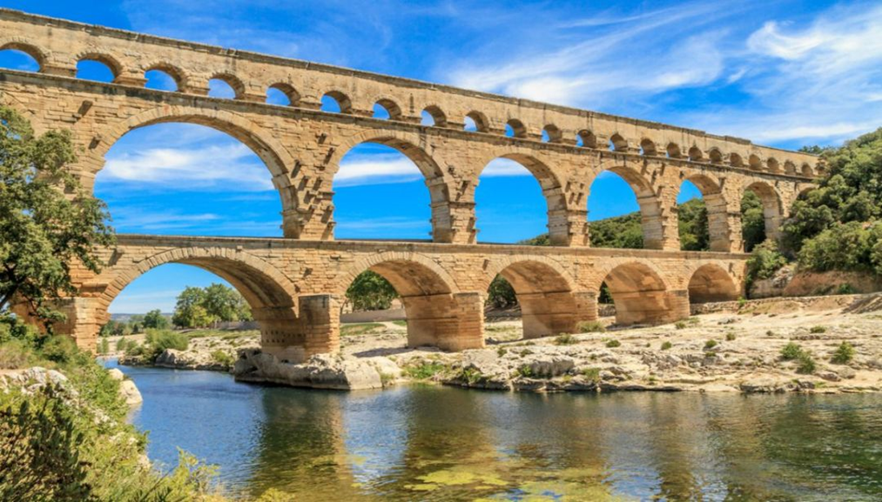
Gli acquedotti romani trasportavano l’acqua
fino al centro
delle grandi città
dell’epoca imperiale.
Ancora oggi sono numerosi
gli acquedotti alimentati
da sorgenti carsiche,
come Pont du Gard,
in Francia.

Slide 7
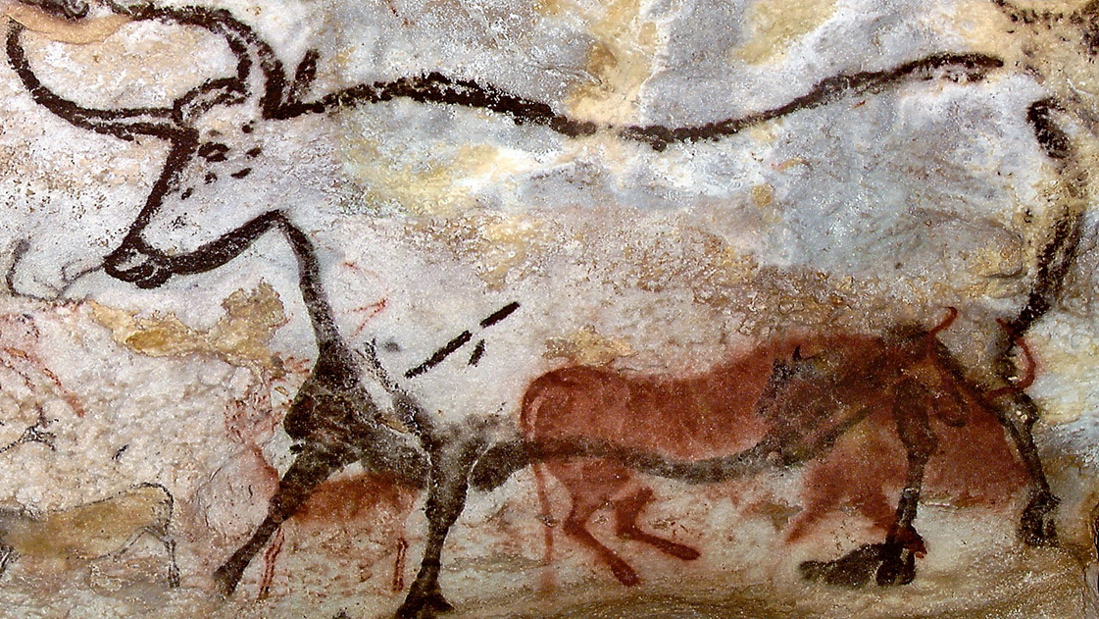
L’UOMO E LA GROTTA
L’attrazione tra l’uomo e la grotta ha origini molto antiche.
Le prime tracce di frequentazione sono documentate
nel PLEISTOCENE MEDIO
(400.000-500.000 anni fa).
Ma è dal Paleolitico Superiore
che le grotte vengono abitate
con continuità.
La grotta di Lascaux (Francia)
è una delle più famose
per le sue bellissime
pitture rupestri.

Slide 8
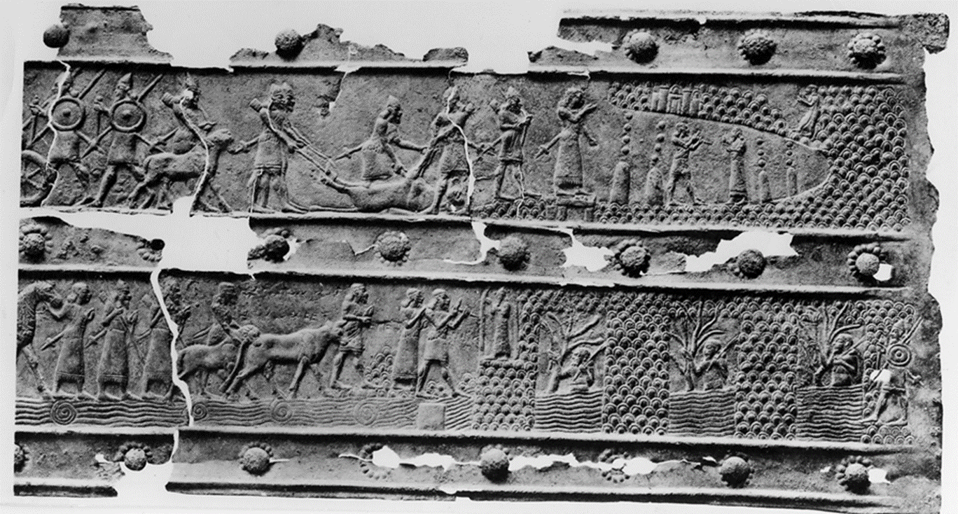
La prima esplorazione documentata risale all’epoca Assiro-Babilonese,
quella di Re Shalmaneser dell’850 a.C., incisa su una lastra di bronzo.

Slide 9
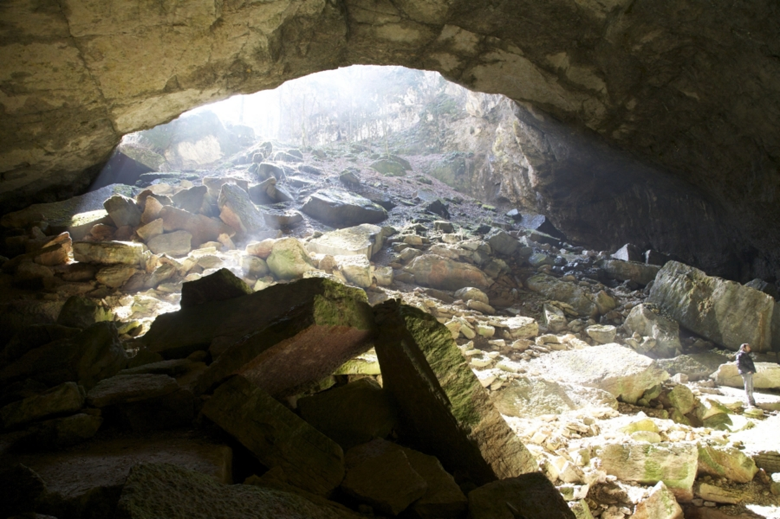
Per molti secoli, le grotte
hanno rappresentato
la porta per un mondo nuovo, sconosciuto, spesso oscuro
e abitato
da creature fantastiche.
Secondo alcune fonti
Dante Alighieri si è ispirato
al Covolo di Camposilvano,
tra i monti Lessini,
per dare forma all’Inferno
nella Divina Commedia.

Slide 10
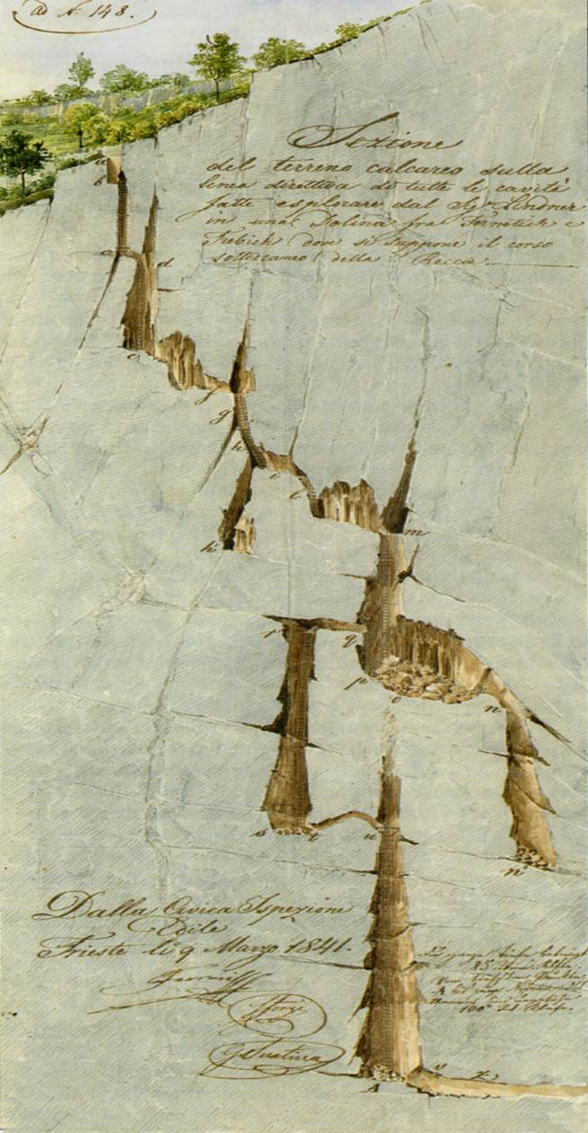
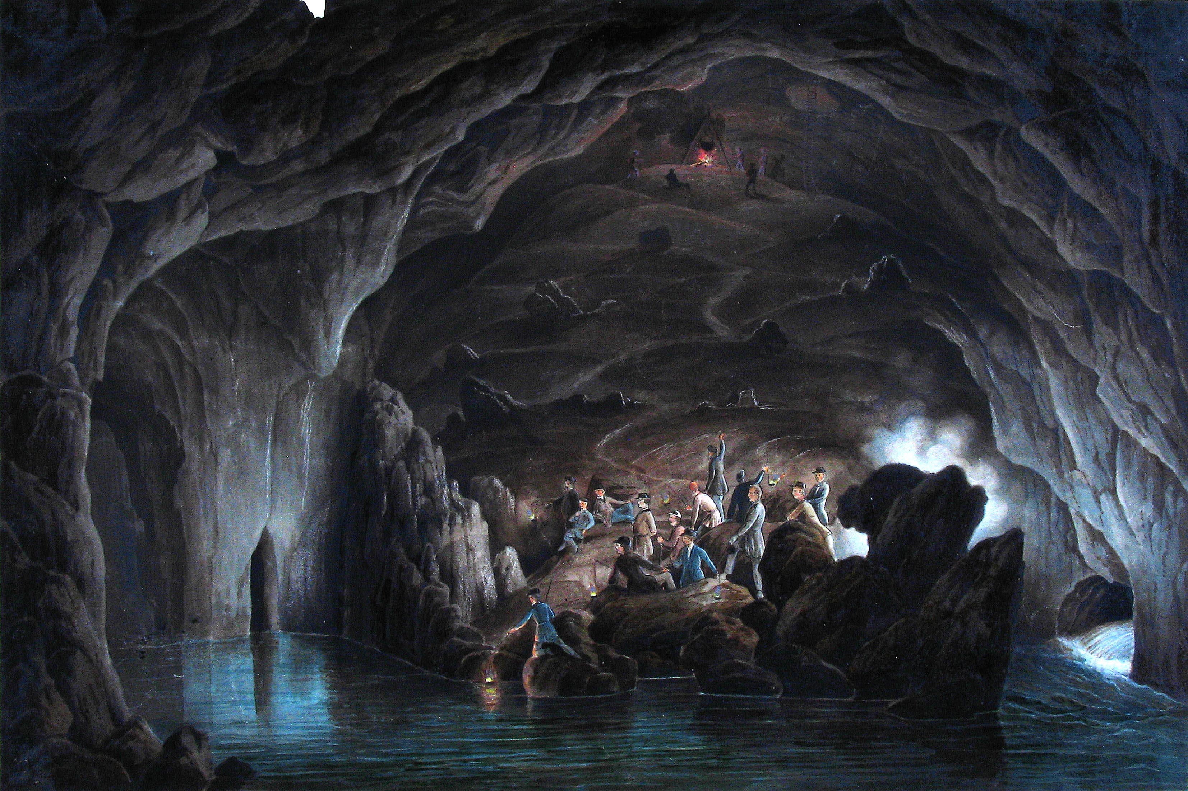
Dal 1800, grazie alle ricerche delle fonti
di approvvigionamento idrico della città di Trieste,
nasce la speleologia moderna.

Slide 11
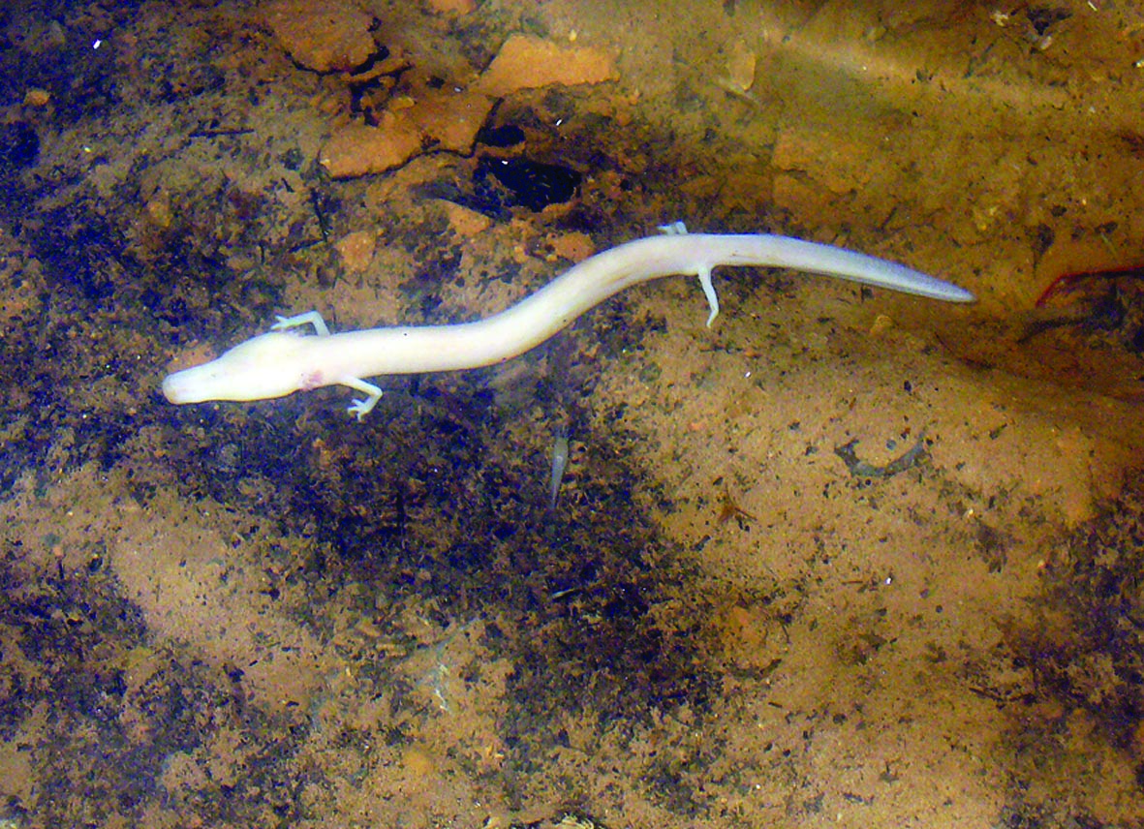
LA VITA IN GROTTA
La mancanza di luce naturale rappresenta un limite,
un fattore di selezione, che non consente a tutte le forme di vita di abitare il sottosuolo.
Gli animali che vivono in grotta hanno sviluppato delle caratteristiche
che gli consentono di poterlo fare:
Assenza degli occhi con conseguente sviluppo degli organi tattili: antenne, zampe, peli e bocca.
Perdita del colore.
Assenza dei cicli stagionali e notte/giorno.
Scheletro molto sottile.

Slide 12
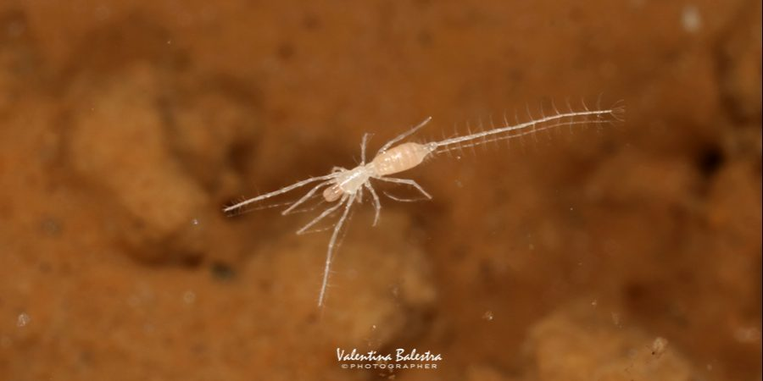
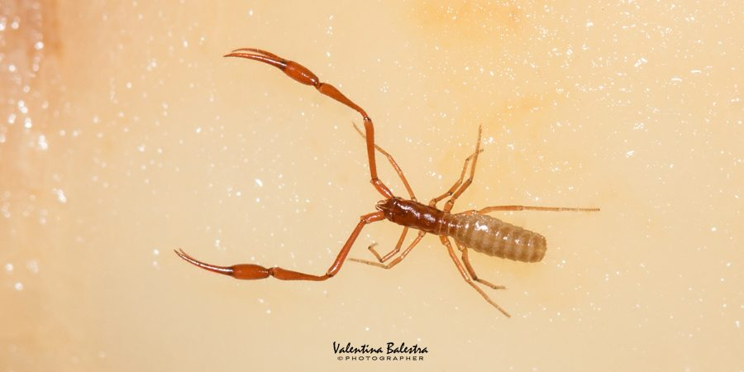
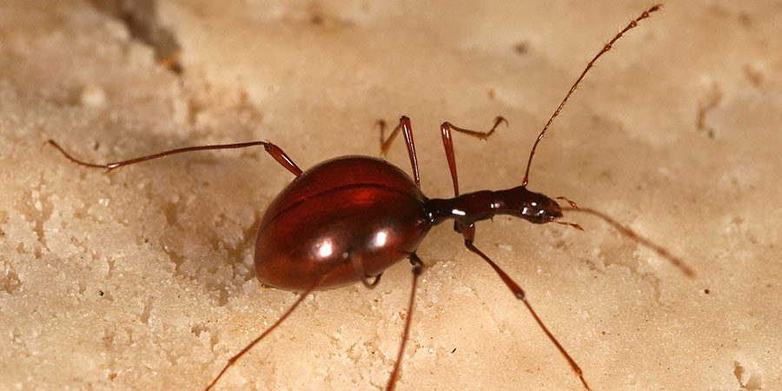
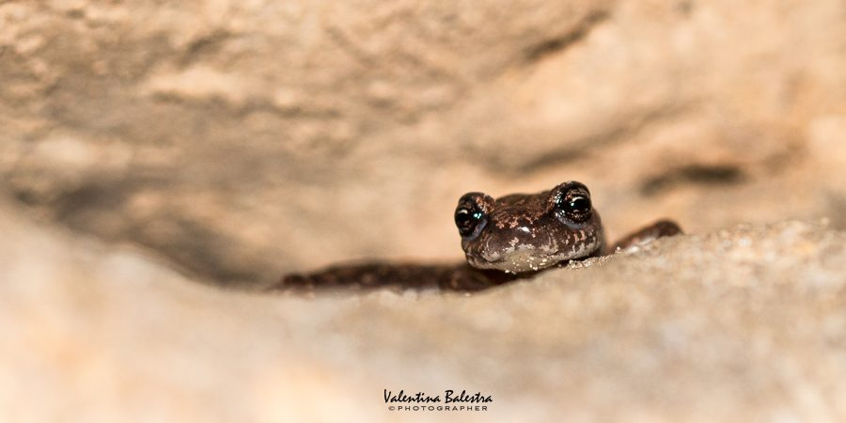

Slide 13
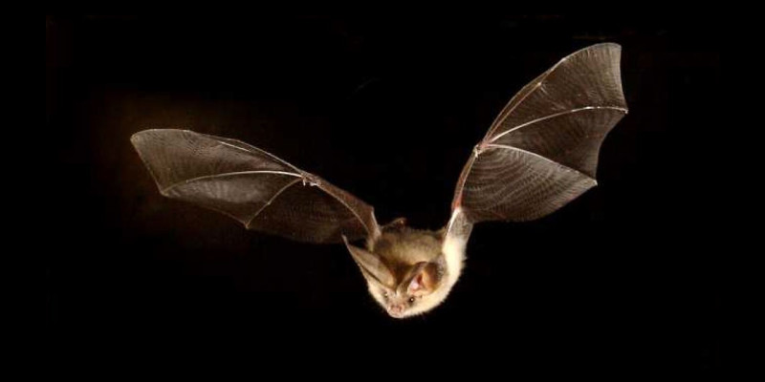
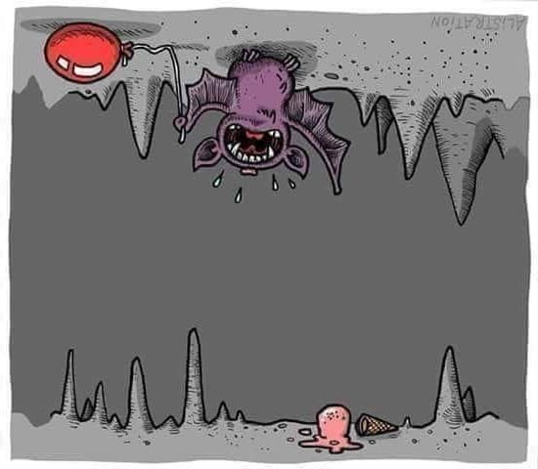
L’abitante del mondo ipogeo più famoso resta sempre il Chirottero
ovvero il Pipistrello!

Slide 14
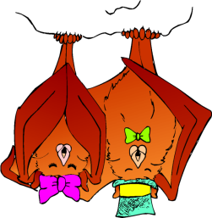
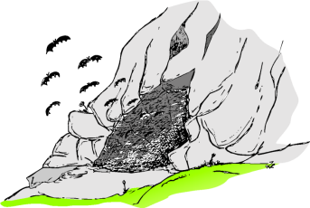
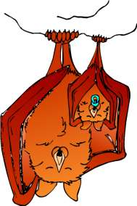
I pipistrelli sopravvivono all'inverno in letargo, rallentando le funzioni vitali,
col risultato di un eccezionale risparmio energetico.
Intorno ad ottobre
ha luogo
la migrazione
verso i rifugi invernali.
Ciclo Biologico
L'attività viene ripresa intorno a marzo-aprile.
Al termine dell'estate le colonie riproduttive si sciolgono
e inizia il periodo
degli accoppiamenti.
Verso maggio le femmine
gravide si radunano numerose
nei siti di riproduzione detti "nursery“.

Slide 15
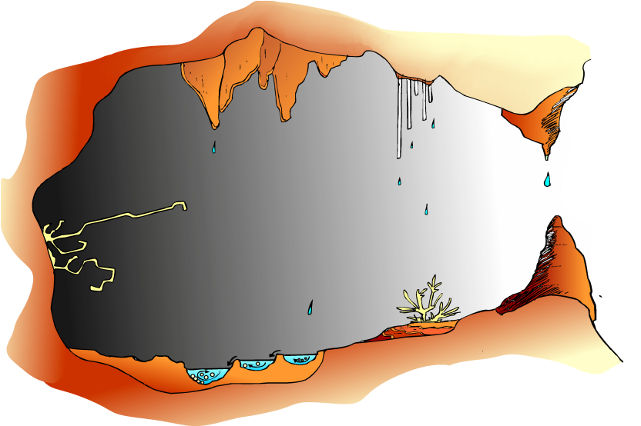
QUANDO L’ACQUA E LA ROCCIA SI FONDONO
Quando l’acqua filtra tra le rocce rilascia delle sostanze,
che creano sculture con aspetti diversi a seconda del punto in cui si formano:
sul soffitto, nel punto in cui affiora o scorre l’acqua;
sul pavimento nel punto in cui impatta la goccia che cade;
sulle pareti o sul pavimento dove rimbalzano gli schizzi.
A seconda del punto di caduta prendono vita:
le stalattiti;
le stalagmiti;
le colonne e le vasche.

Slide 16
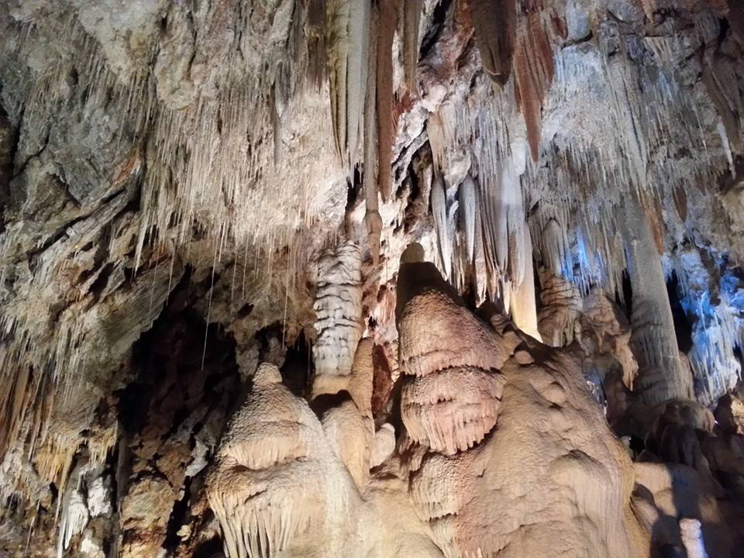
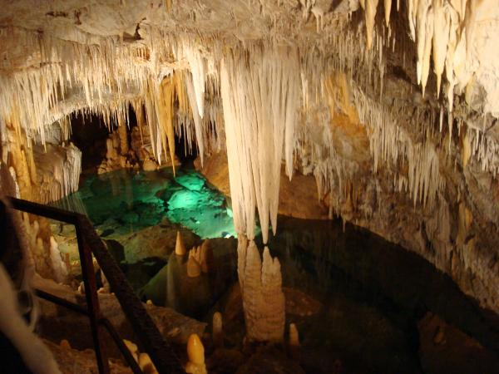

Slide 17
L’ACQUA CHE BERREMO
La Speleologia è un formidabile mezzo per esplorare, studiare e documentare
la geografia del mondo sotterraneo e può svolgere un ruolo determinante
nella salvaguardia dei territori carsici e delle loro risorse idriche.
L’acqua che berremo, quanta e di che qualità,
dipende dal modo in cui saremo capaci di proteggerla.
La tutela e la sensibilizzazione all’uso controllato delle acque carsiche
sono considerati elementi chiave per lo sviluppo sostenibile delle generazioni future.
L’ambiente ipogeo ha un ruolo delicato in questo processo
ed è un patrimonio inestimabile che appartiene a tutti.
Ognuno di noi può contribuire a costruire un futuro migliore limitando l’inquinamento con le buone pratiche del corretto smaltimento dei rifiuti e l’abbandono
dell’utilizzo della plastica, in linea con le politiche dell’Unione Europea.

Slide 18
Credit foto e immagini:
2: Foto di Silvia Arrica.
3: Foto di Serena Fassone.
4: Illustrazioni D. Alterisio, tratte da “Il mondo delle Grotte” ed. AGSP - Pozzo Riccardo, Sella Renato, 2002.
5: Illustrazione Bartolomeo Vigna tratta da «Gli acquiferi in rocce carbonatiche», progetto PPT 2009, SSI.
6: Foto fonte web non coperte da copyright.
7: Foto fonte web non coperte da copyright.
8: Foto autore sconosciuto tratta da «Introduzione alla Speleologia» Progetto PPT 2009, SSI.
9: Foto Museo Paleontologico di Camposilvano.
10: Riproduzione tratta da «Introduzione alla Speleologia» Progetto PPT 2009, SSI e Archivio storico del CAT.
11: Foto di Sergio Vianello.
12: Foto Valentina Balestra tratte da Animali di Grotta, SSI.
13: Foto fonte web non coperte da copyright.
14: Illustrazioni R. Zerbetto, tratte da “La vita delle grotte”.
15: Illustrazioni R. Zerbetto.
16: Le Grotte di Borgio Verezzi - Foto di Serena Fassone.

